Slide 1
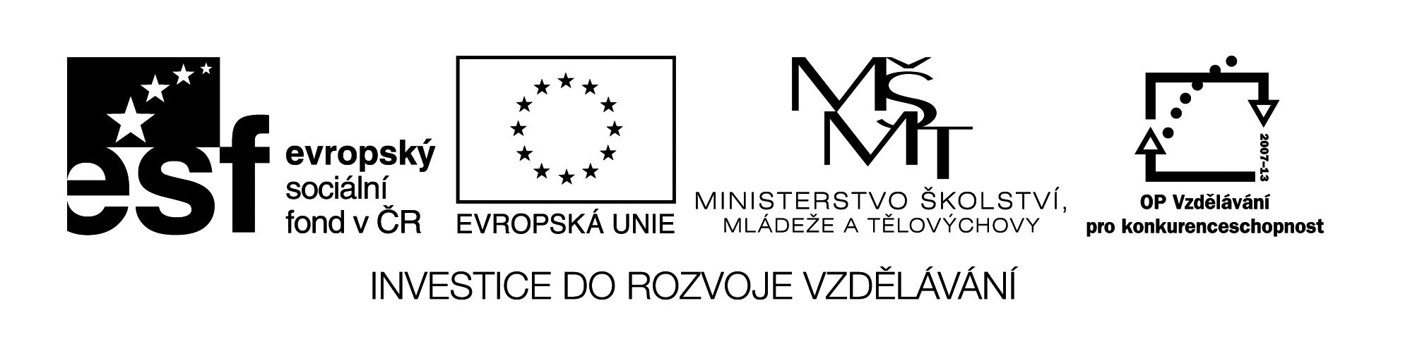
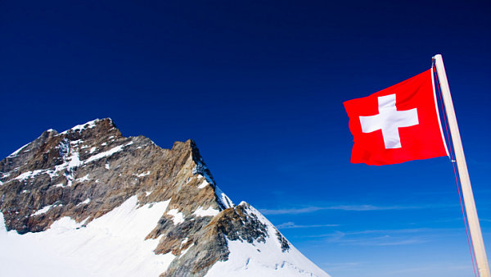
Název školy: Střední průmyslová škola, Ostrava - Vítkovice, příspěvková organizace
Autor: PaedDr. Hana Mikolajková
Datum: 16.06.2012
Název: VY_32_INOVACE_8.1.4
Číslo projektu: CZ.1.07/1.5.00/34.0125
Téma: Švýcarsko – prezentace
Anotace: "DUM; Prezentace slouží k vysvětlení nového učiva Žáci se interaktivně, ústně i písemně seznamují s novým učivem.“

Slide 2
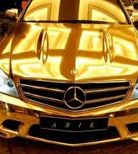
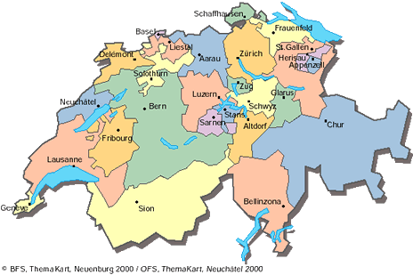
Die Schweizerische Eidgenossenschaft –Kantone
Die Schweiz hat 23 Kantone. 3 Kantone sind in Halbkantone unterteilt.

Slide 3
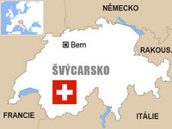
Die Schweiz- geographische Angaben
Die Schweiz liegt im südlichen Mitteleuropa.
Sie nimmt eine Fläche von 41 000km 2 ein.
Sie zählt fast 7 Mio. Einwohner.
In der Schweiz gibt es vier Sprachgebiete: ´ Deutsch sprechen 65% ,Französisch 18%,
Italienisch 10% und
Rätoromanisch 1% der Bevölkerung.
Alle vier Sprachen sind offizielle
Landessprachen.
. Die größten Städte der Schweiz sind:
Zürich, Basel ,Genf ,Bern und Lausanne.
Die Schweiz grenzt an 5 Länder.
Im Norden grenzt sie an die BRD,
im Osten an Österreich und Liechtenstein , ,
im Süden an Italien,
im Westen an Frankreich.
-

Slide 4
Oberfläche
Österreich ist überwiegend gebirgig.
60% bilden die Alpen,30% das Mittelland und 10% der Schweizer Jura. Die höchsten Berge sind die Dufourspitze des Monta Rosa(4634 m) und der Matterhorn(4478m).In den Berner Alpen liegt der größte Gletscher der schweizerischen Alpen - der Aletschgletscher-87 km 2.
Zu den wichtigsten Alpenpässen gehören der Gotthard-Paß und der Simplonpaß. Sie haben große Bedeutung für den internationalen Eisenbahn- und Automobilverkehr.
Das Mittelland-Es zieht sich quer durch die Schweiz vom Bodensee bis zum Genfer See.
Der Schweizer Jura hat viele Karstgebiete.
Die Schweiz hat keine Tiefebenen, nur Täler.
Die größten und längsten Flüsse in der Schweiz sind der Rhein (mündet in die Nordsee), die Rhone und der Tessin (fließen ins Mittelmeer).
Für die Schweiz sind auch Seen charakteristisch-der Genfer See, der Bodensee, der Zürichsee.

Slide 5
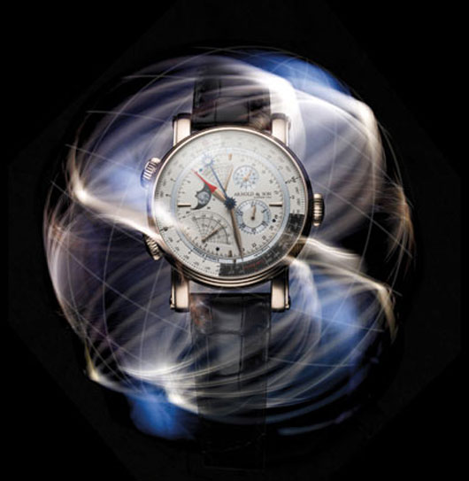
Industrie
Die Schweiz ist arm an Bodenschätzen.
Hier gewinnt man nu Granit, Sandstein und Steinsalz.
An der Spitze der Industrie stehen der Maschinenbau, der Apparatebau und die Textil-,Chemie- und pharmazeutische Industrie . Die Zentren sind Basel und Genf.
Der Maschinenbau ist in allen großen Städten konzentriert.
Für die Schweiz ist typisch die Uhrenindustrie, aber auch die Nahrungsmittelindustrie.
Zu den Exportwaren gehören Käse , Kondensmilch , Butter, Schokoladen, aber auch Konserven, Suppen.

Slide 6
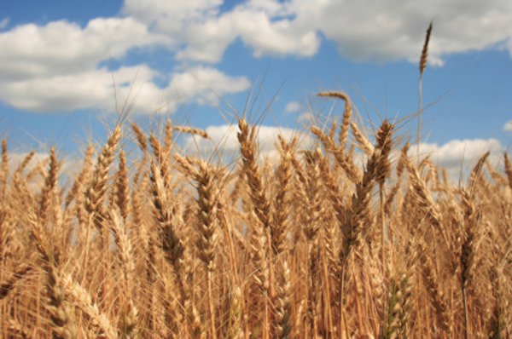
LANDWIRTSCHAFT
In der Schweiz baut man vor allem Getreide, Kartoffeln, Obst an .
Die Tierzucht konzentriert sich auf Rinder und Schweine.
Seznam zdrojů:
Justová, H.: Deutschsprachige Länder, Fragment
Drmlová, D. a kol. : Německy s úsměvem,nově, Fraus
Motta,G.: direkt 3, Klett
www. google.cz -Švýcarsko-mapy,průmysl,
hranice,obrázky-výběr

